Slide 1
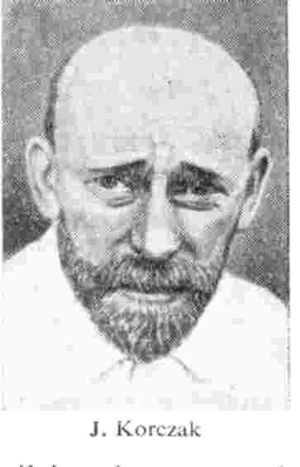
PRAWA DZIECKA WEDŁUG JANUSZA KORCZAKA

Slide 2
PRAWO DO SZACUNKU Najbardziej lekceważone prawo we współczesnym świecie. Dzieci trzeba kochać, a także dobrze traktować. Uczyć je poszanowania godności własnej w sprawach osobistych, rodzinnych i koleżeńskich, a także poszanowania godności innych ludzi.

Slide 3
PRAWO DO NIEWIEDZY Dla dziecka nie wszystko wydaje się proste i jasne. Świat jest dla niego nieznany. Dorośli powinni okazywać wyrozumiałość wobec niekończących się pytań dziecka.

Slide 4
PRAWO DO NIEPOWODZEŃ I ŁEZ Nie wolno oskarżać dziecka za niepowodzenia. Zamiast karania współczesna psychologia proponuje - " pokaż dziecku jak można naprawić zło".

Slide 5
PRAWO DO UPADKÓW Dzieci czasami potykają się, upadają. Wychowawca uznając prawo do upadku, akceptując błędy podopiecznych musi pamiętać, że jego obowiązkiem jest obserwowanie zachowania, wyjaśnianie przyczyn nieprawidłowości i odchyleń w rozwoju oraz podejmowanie działań kompensacyjnych wobec dzieci, które tego potrzebują.

Slide 6
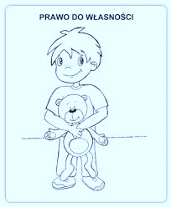
PRAWO DO WŁASNOŚCI Poszanowanie tego prawa jest konieczne. Uczymy dzieci, że mają prawo do własności, ale również powinny je respektować wobec innych.

Slide 7
PRAWO DO TAJEMNICY Dzieci mają swoje tajemnice. Dorośli powinni je szanować.

Slide 8
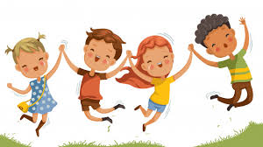
PRAWO DO RADOŚCI J. Korczak w swoim pamiętniku pisał - "dziecku potrzebna jest jasność szczęścia i ciepło miłości.... Niech dzieci się śmieją, niech będą wesołe."

Slide 9
PRAWO DO WYPOWIADANIA MYŚLI I UCZUĆ Należy dać dziecku prawo do wyrażania własnych poglądów i uczuć, przyjmując je stosownie do wieku i dojrzałości dziecka. Dzieci potrzebują tego, by ich uczucia były akceptowane i doceniane.

Slide 10
PRAWO DO DNIA DZISIEJSZEGO Żyj teraźniejszością, bieżącą chwilą. Wszystko co było w przeszłości czy dopiero ma nadejść, nie jest tak ważne. "Dla jutra lekceważy się to, co je dziś cieszy, smuci, dziwi gniewa, zajmuje. Dla jutra, którego nie rozumie (...) kradnie się lata życia" - to słowa J.Korczaka.

Slide 11
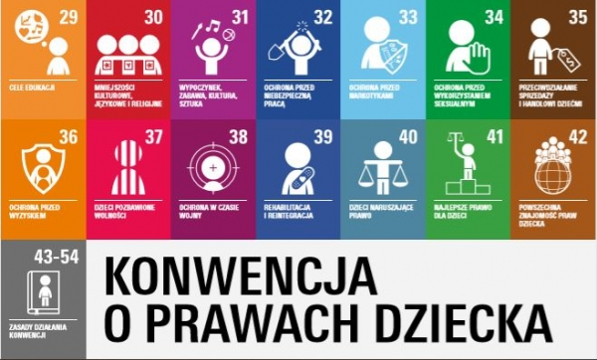
Korczakowskie prawa dziecka pozostają aktualne. To, co przekazał współczesnym w swoich w książkach znalazło odzwierciedlenie w Konwencji Praw Dziecka.

